Slide 1
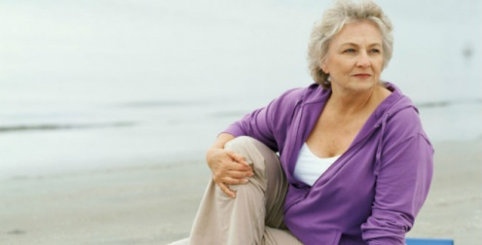
Si pudiera volver a educar a mis hijos

Slide 2
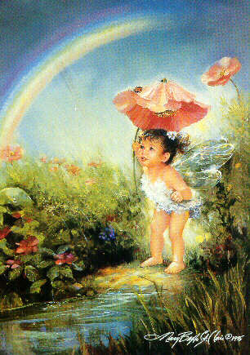
Construiría su autoestima primero y la casa después

Slide 3
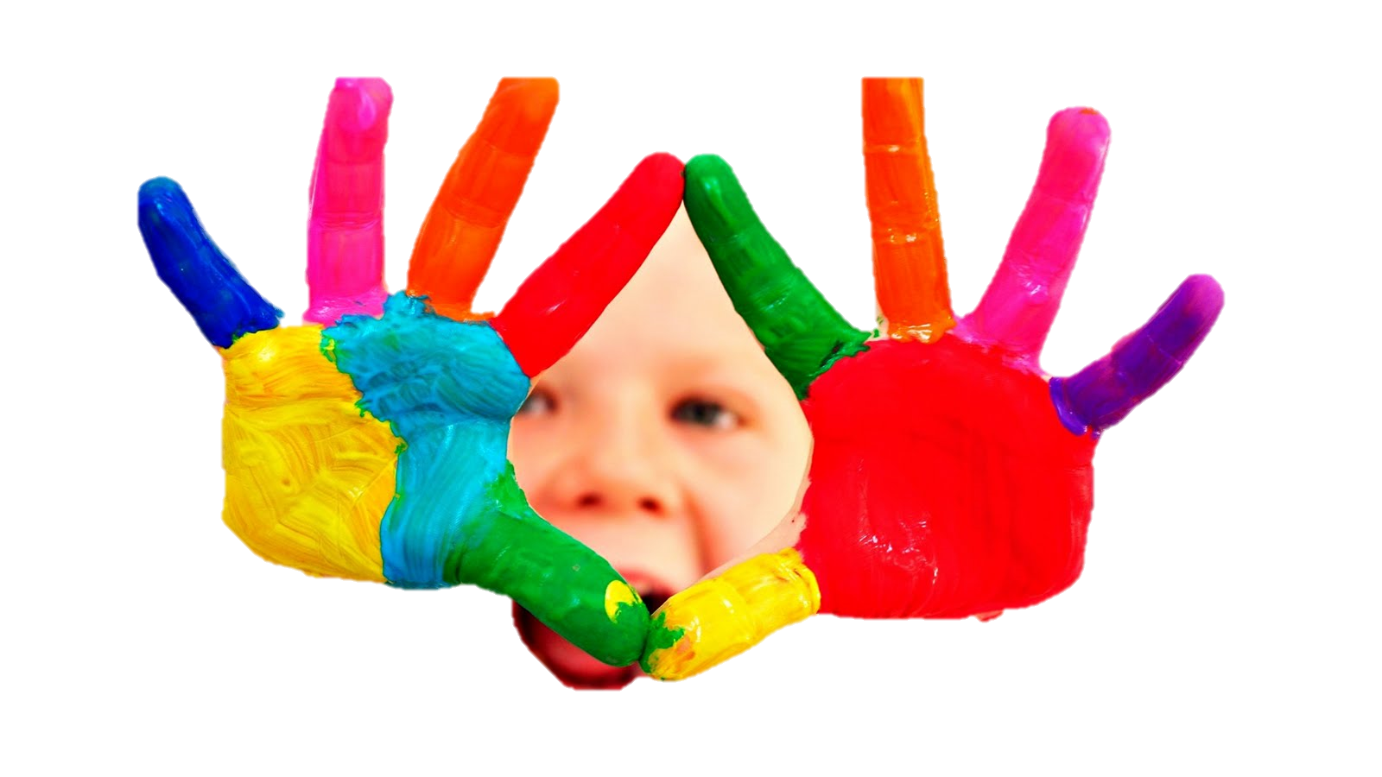
Pintaria más con el dedo y señalaría menos

Slide 4
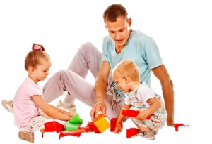
Haría menos correciones y más conexiones

Slide 5
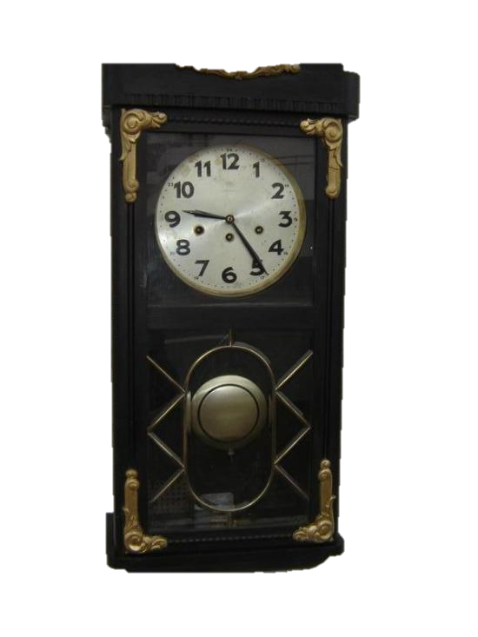
Apartaría los ojos del reloj y los utilizaría para mirar

Slide 6

Me interesaría por saber menos y aprendería a interesarme más

Slide 7
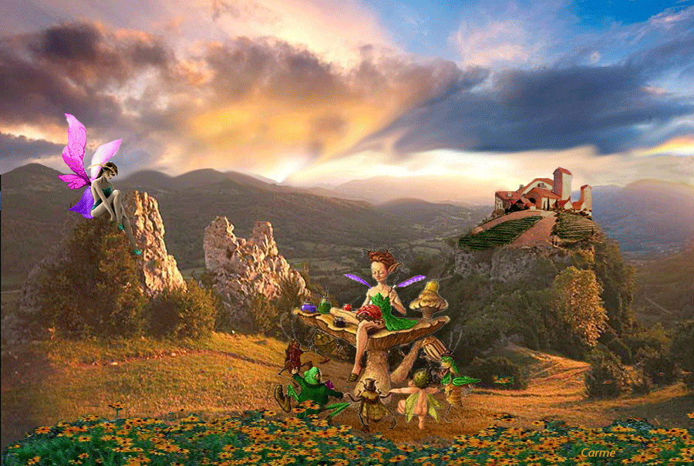
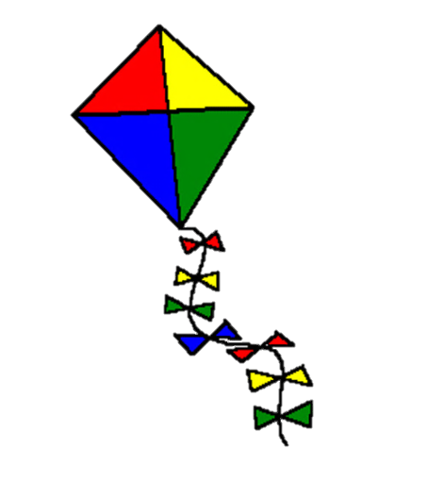
Haría más excursiones y haría volar más cometas

Slide 8
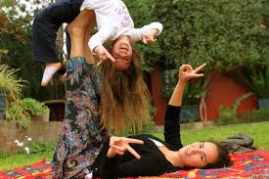
Dejaría de mostrarme seria y jugaría más en serio

Slide 9

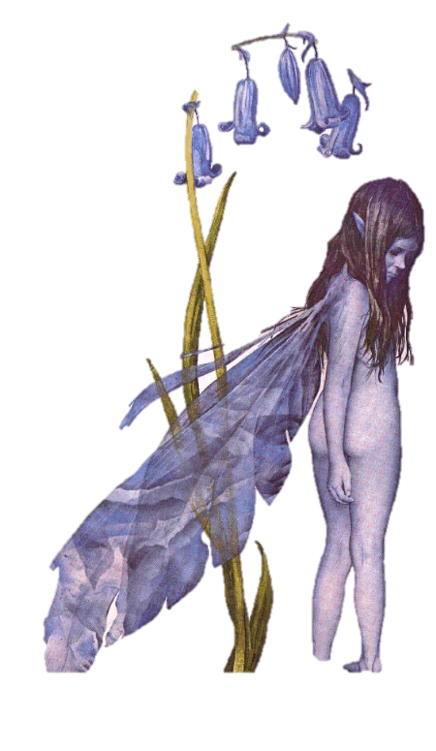
Atravesaría más campos y contemplaría más estrellas

Slide 10
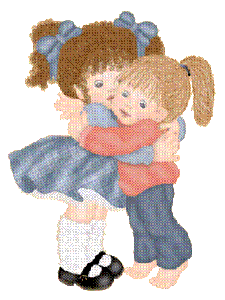
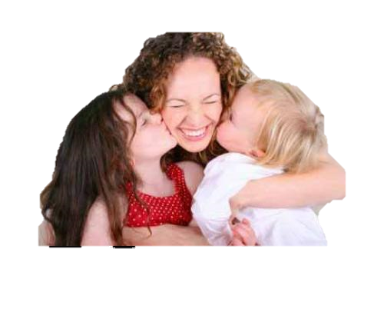
Daría más abrazos y menos tirones de orejas

Slide 11

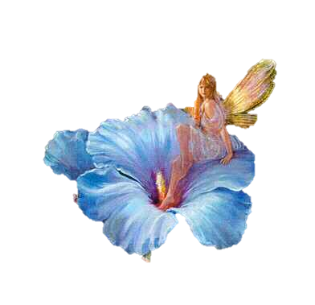
Vería el árbol en el fruto más a menudo

Slide 12
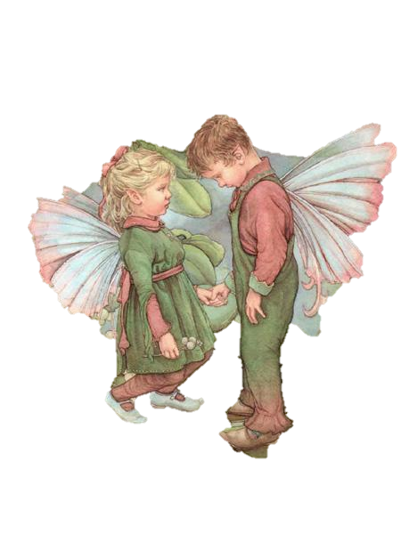
Sería menos firme y afirmaría más

Slide 13


Enseñaría menos sobre el amor al poder y más sobre
EL PODER DEL AMOR

Slide 14


Slide 15



Accede a la sección que desees desde aquí:
Propia Creación
De la Red
Dedicatorias | Fechas Especiales | Graciosos
Historia y Arte | Lugares | Musicales
Naturaleza y Ciencias | Política | Reflexión
Religiosos | Románticos | Salud
Dedicatorias | Fechas Especiales | Graciosos
Historia y Arte | Lugares | Musicales
Naturaleza y Ciencias | Política | Reflexión
Religiosos | Románticos | Salud
Si deseas recibir pps periódicamente en tu correo electrónico subscríbete aquí:

